Slide 1
Комплексная задача Продвинутые методы машинного обучения
Сериков Василий Романович

Slide 2
Актуальность и постановка проблемы
Развитие технологий
Польза для общества и науки
Кибербезопасность
Оптимизация бизнес-процессов

Slide 3
Цели, задачи работы
Решение задачи бинарной классификации
Построить алгоритм kNN
Построить алгоритм DecisionTree
Исследовать полученные модели

Slide 4
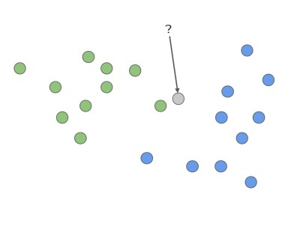
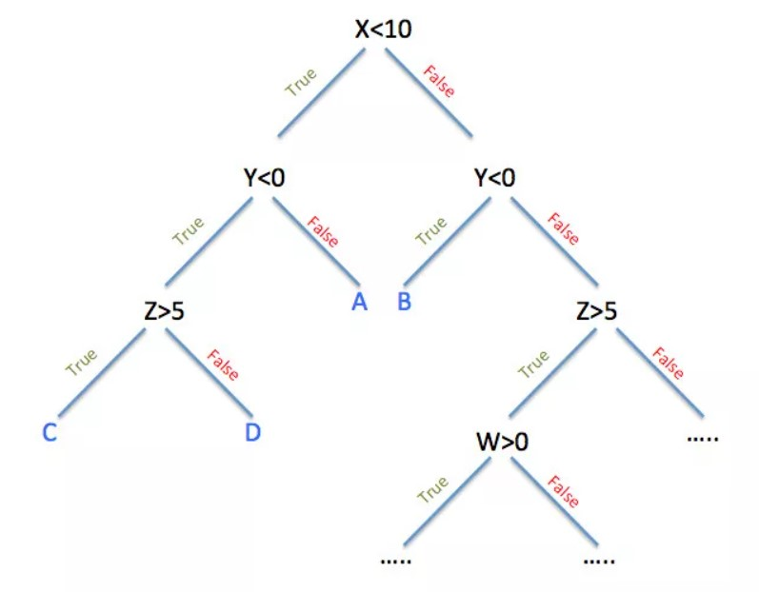
Методы и алгоритмы
kNN
DecisionTree

Slide 5
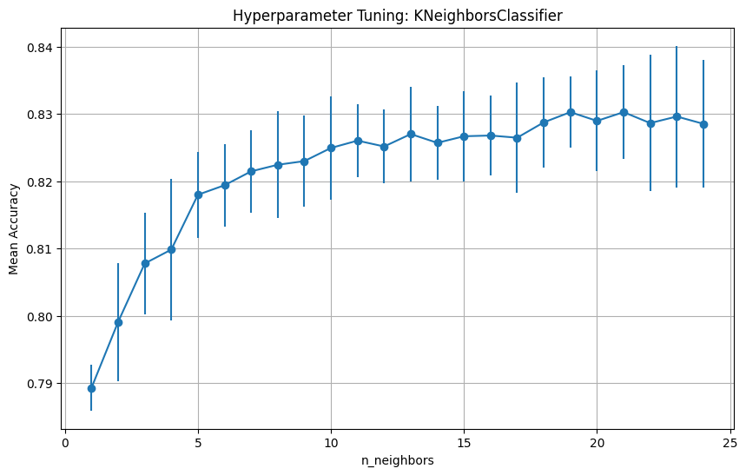
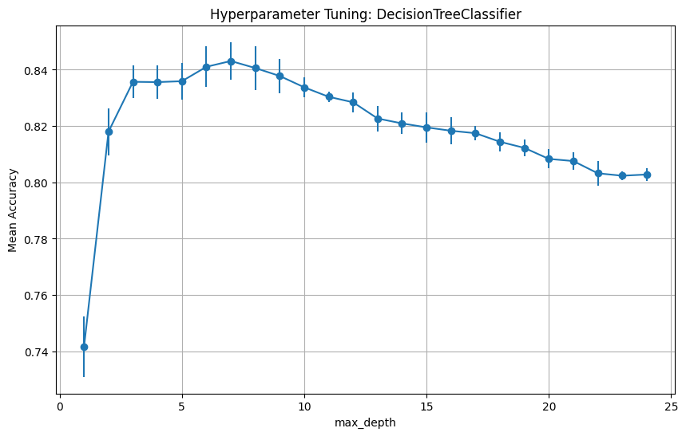
Подбор гиперпараметра
kNN
DecisionTree

Slide 6
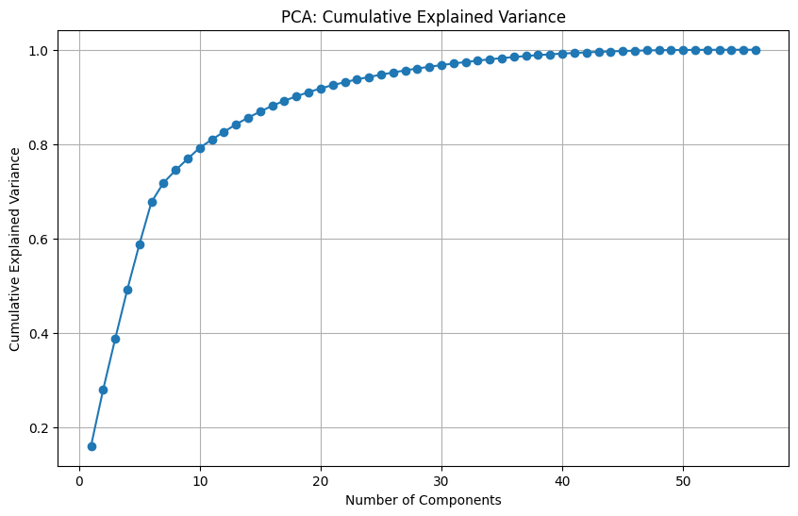
PCA преобразование
Выбор оптимального числа компонент

Slide 7
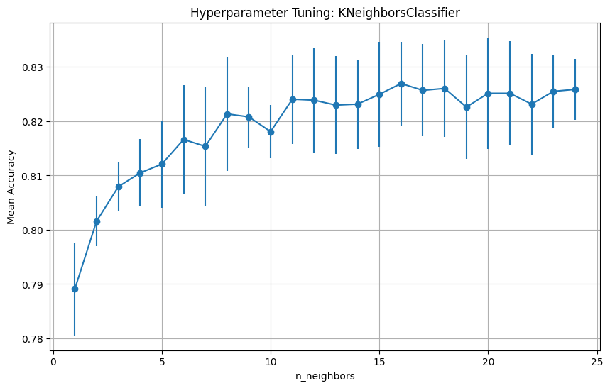
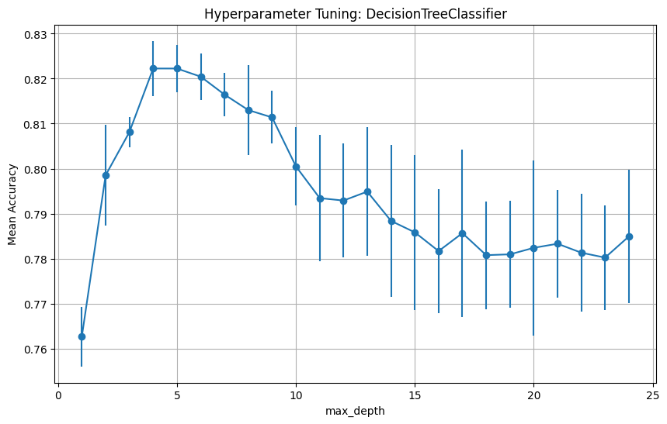
Обучение с PCA
kNN
DecisionTree

Slide 8
Сравнение результатов
 | kNN w/o PCA | kNN PCA | DecisionTree w/o PCA | DecisionTree PCA
Accuracy | 0.809 | 0.827 | 0.813 | 0.818

Slide 9
Выводы
Исследованы модели kNN и DecisionTree
Решена задача бинарной классификации
Проведен анализ влияния PCA на работу алгоритмов

Slide 10
Спасибо за внимание

